Slide 1
2DGP 2차프로젝트
드래곤 플라이트 모작
2018180011 김우찬

Slide 2
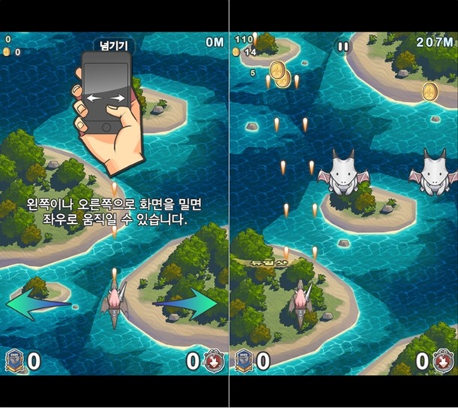
게임 컨셉
● 캐릭터를 좌우로 조종하여
적을 쓰러트리며 전진하는
탄막 슈팅 형식 게임
● 무한 허들 넘기에 가까운
종스크롤 러닝 액션게임

Slide 3
개발 범위
캐릭터 컨트롤 | 키보드를 이용해 좌우 이동
게임 기능 | 탄환으로 적 피격 시 적 체력 감소, 게임 중 나오는 아이템 획득 시 점수+ 또는 탄환속성변경
캐릭터 기술 | 탄환 자동 발사 시스템, 캐릭터 속성에 따라 탄환의 타입이 변한다
맵 | 4개의 스테이지가 있으며 스테이지 컨셉별로 나오는 적과 보스의 타입이 바뀐다
사운드 | 사격 소리, 적 제거 소리, 보스전 배경음 등등
애니메이션 | 플레이어 및 적 날아가는 모션, 사망 시 모션
캐릭터 속성 | 캐릭터마다 공격 속성이 있으며 적을 처치하는데 영향을 준다
보스 상성 | 각 스테이지의 컨셉에 따라 보스와의 상성이 달라지며 탄환의 속성에 따라 보스와의 상성은 좋을 수도 나쁠 수도 있다

Slide 4
개발 계획
1주차 | 컨셉 설계 및 기본 오브젝트 생성 (70%) | 스테이지별 맵 구상, 스테이지별 맵 배경 구상 플레이어와 적군 오브젝트 생성
2주차
3주차 | 캐릭터 이동 구현 (100%) | 키보드를 이용한 플레이어 이동 구현, 적 오브젝트 자동 이동 구현
4주차 | 속성 및 세부사항 (20%) | 여러 속성을 가진 캐릭터 만들기 4개의 탄환 속성을 이용한 상성 시스템 구현 탄환 발사, 맞았을 시 데미지
5주차
6주차 | 게임 동작시키기 | 탄환과 적 오브젝트의 충돌체크, 죽었으면 사라지게 구현
7주차 | UI만들기 및 중간점검 | 일시정지, 점수, 비행거리 등 UI생성, 중간점검
8주차 | 사운드 및 애니메이션 | 일반 맵 BGM, 보스 전용 BGM, 오브젝트 비행 애니메이션 구현
9주차 | 밸런스 조절 | 캐릭터별 속성에 따른 밸런스 조절
10주차 | 마무리 | 최종 점검

Slide 5
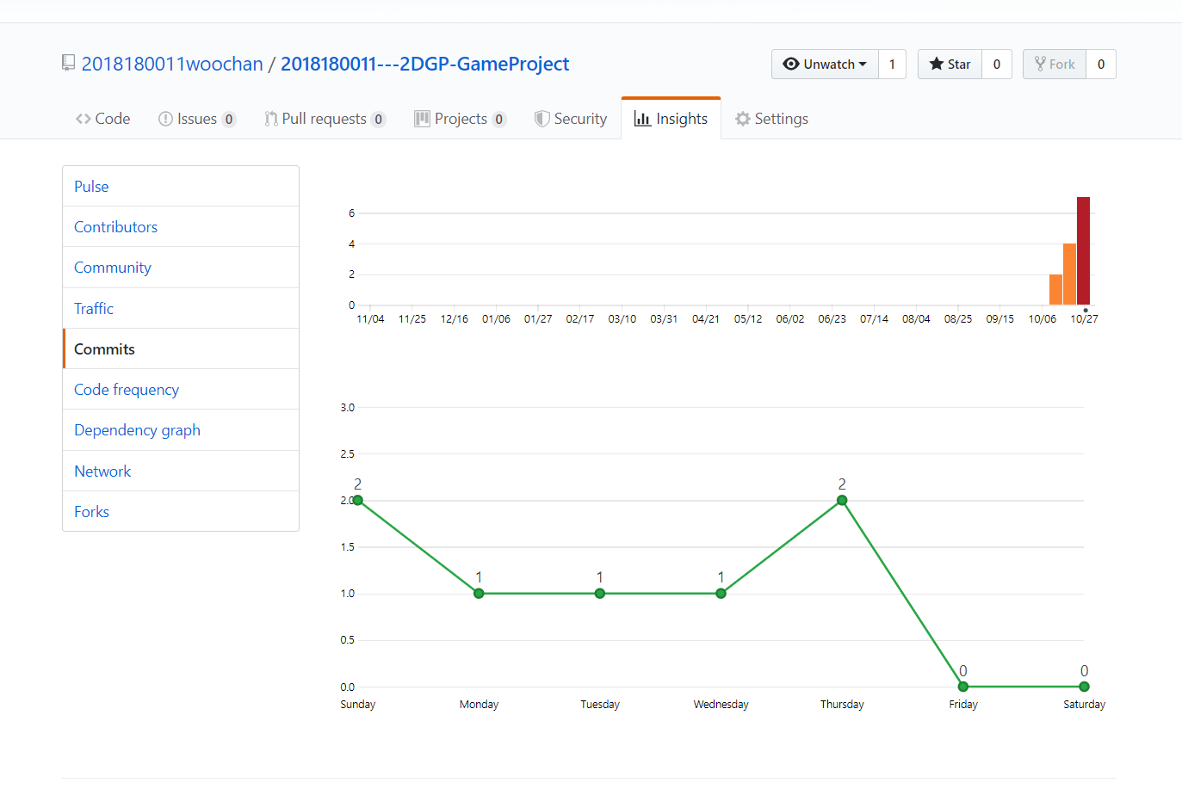
Github commits

